Slide 1
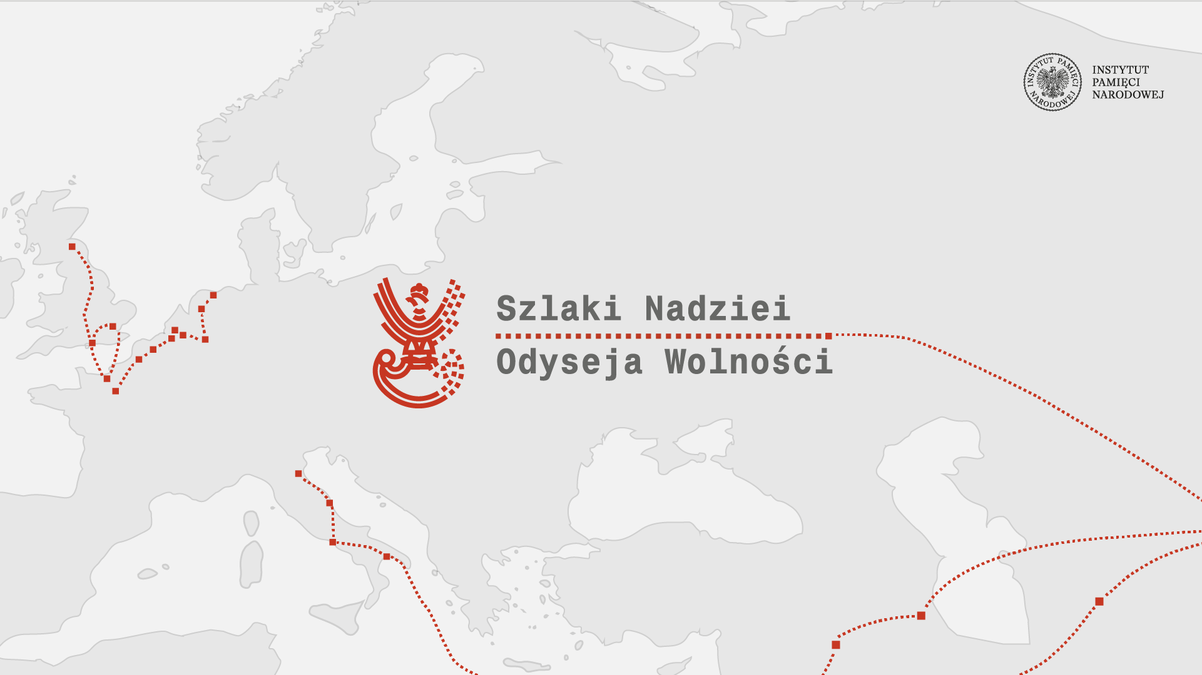

Slide 2


Ceremonia przekazania nieśmiertelnika
śp. starszego sierżanta Franciszka Żbikowskiego
A ceremony of returning MSG. Franciszek Żbikowski’s ID tags to his relatives
Warszawa, 19 lipca 2023 r.
Przystanek Historia
Centrum Edukacyjne Instytutu Pamięci Narodowej im. Janusza Kurtyki
Warsaw, 19 July 2023
The IPN History Point
Janusz Kurtyka Educational Center

Slide 3
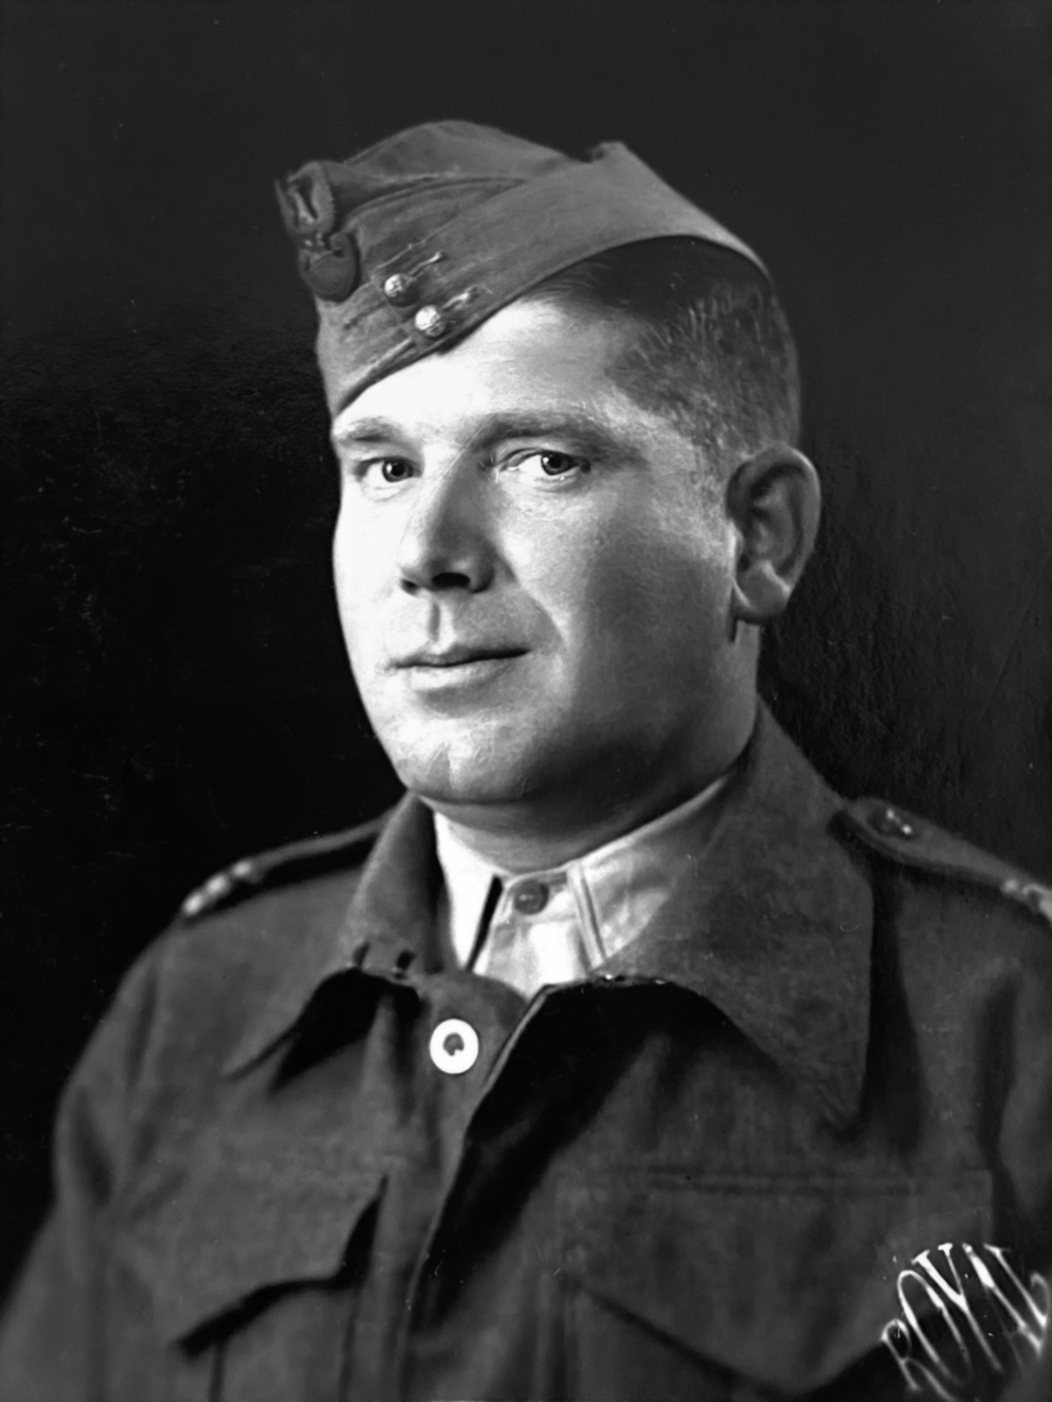
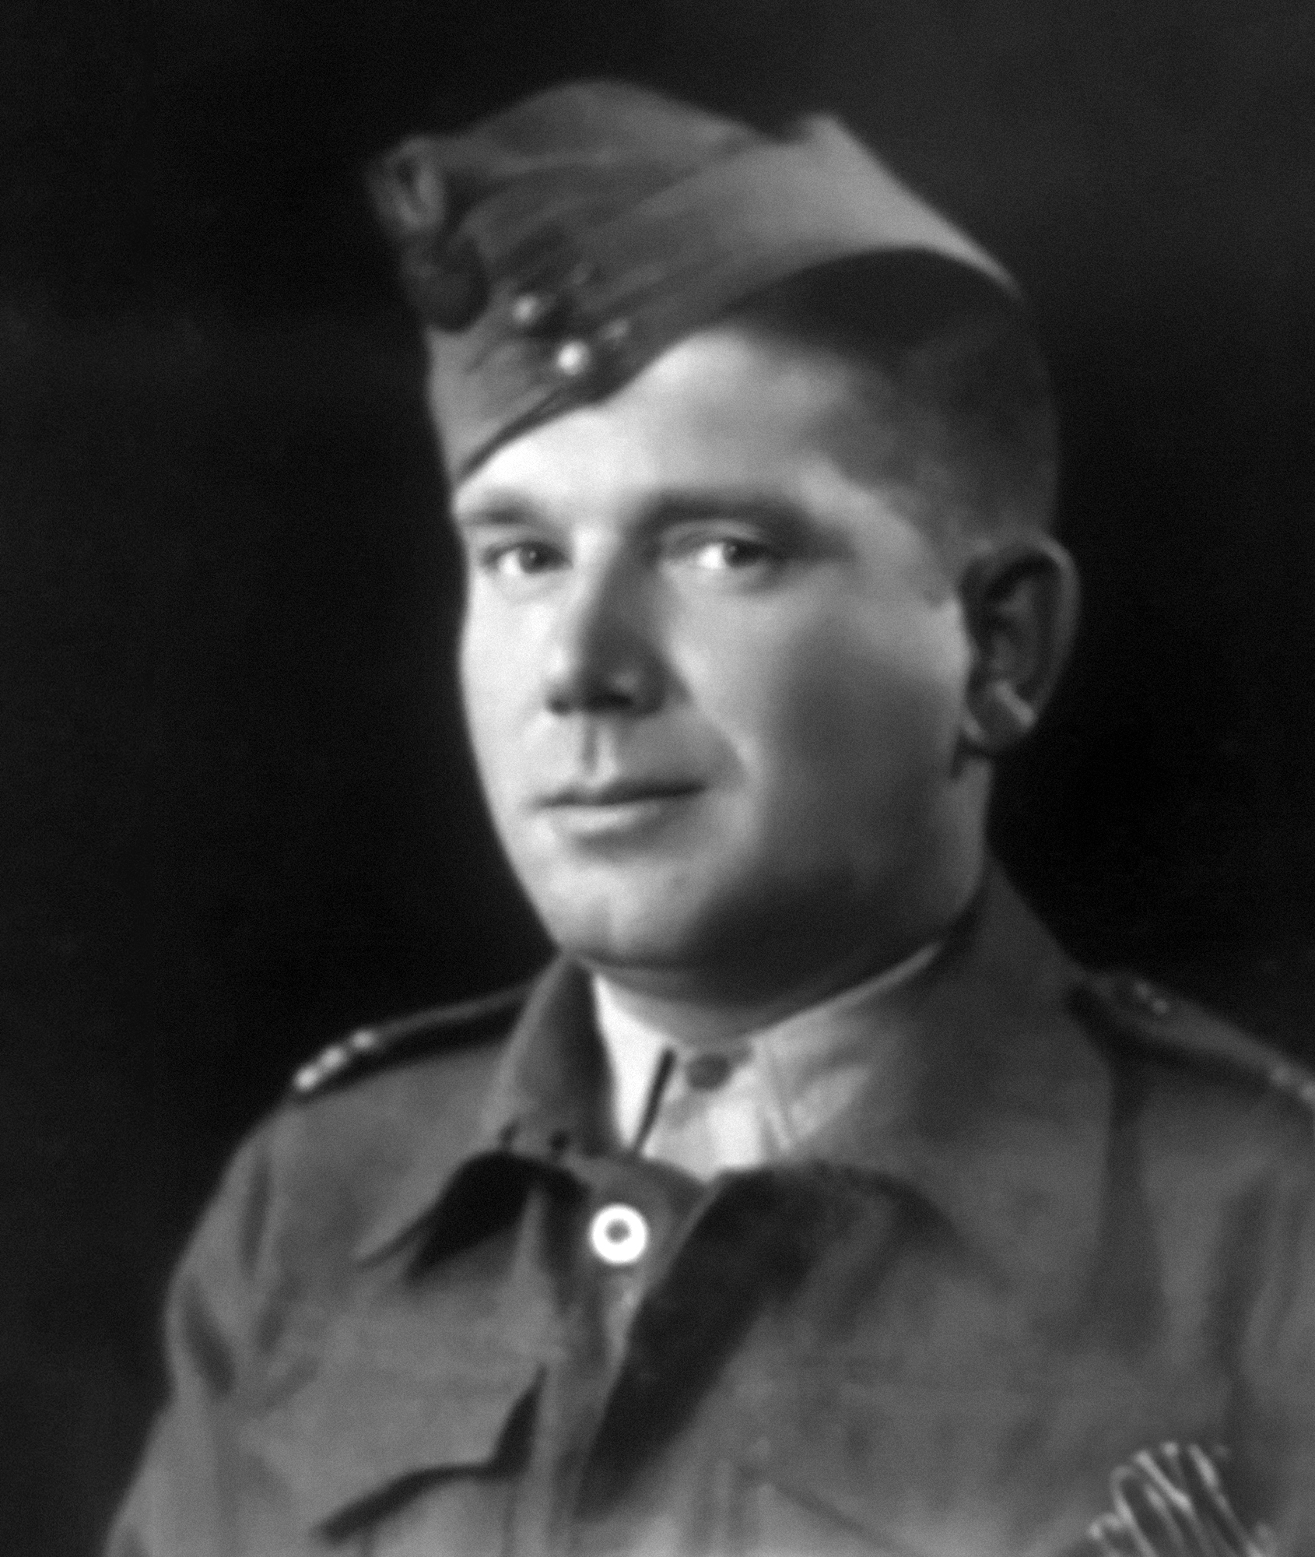


starszy sierżant
Franciszek Żbikowski
1903–1983
Master Sergeant
Franciszek Żbikowski
1903–1983

Slide 4
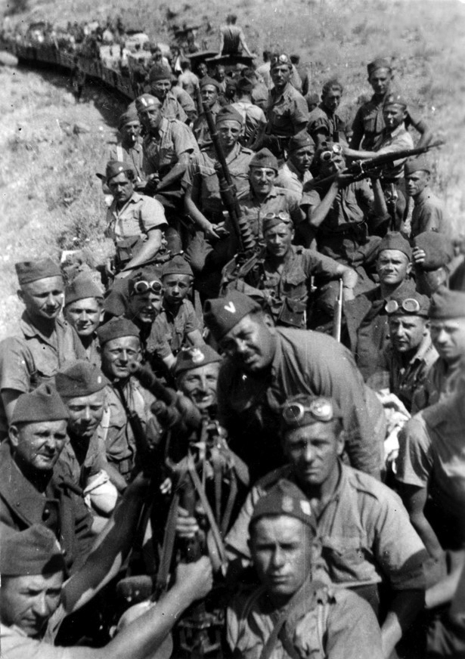
Exodus
We wrześniu 1939 r. Polacy podjęli heroiczną walkę
z przeważającą siłą dwóch totalitaryzmów – III Rzeszą
i Związkiem Sowieckim.
Żołnierze Wojska Polskiego ewakuowali się m.in. przez Bałkany na Bliski Wschód, gdzie w 1940 r. w Syrii powstała
Brygada Strzelców Karpackich.
In September 1939, Poles stood up against the overwhelming forces of two invading totalitarian
regimes – the Third Reich and Soviet Union.
Some Polish Army servicemen relocated to the Middle East via the Balkans, and in 1940, joined the Carpathian Rifle Brigade in Syria.

Slide 5
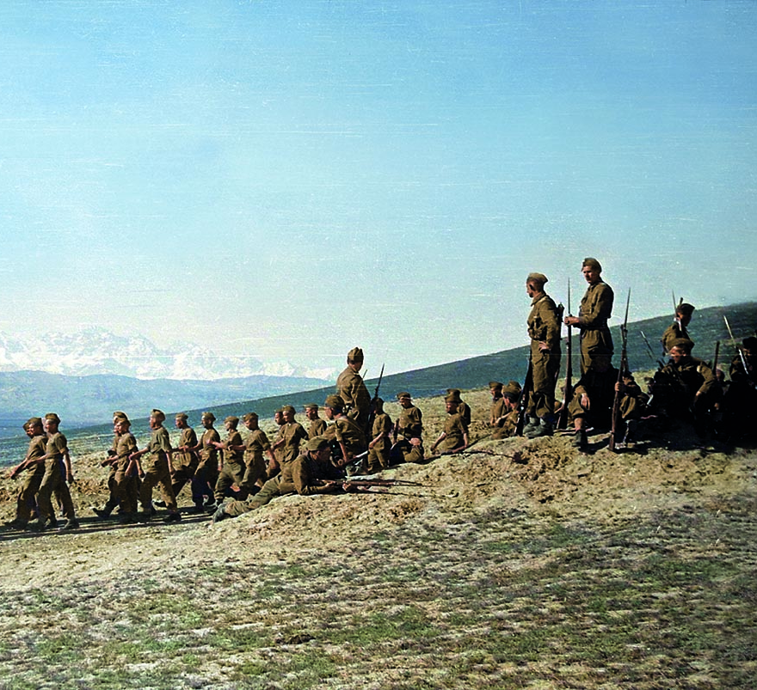
Z domu niewoli
Out of the land of slavery
Z zajętych przez Armię Czerwoną Kresów Rzeczypospolitej ponad 350 tys. Polaków Sowieci deportowali do ZSRS.
Po podpisaniu układu Sikorski–Majski i ogłoszeniu
tzw. amnestii stworzono Polską Armię pod dowództwem
gen. Władysława Andersa, którą w 1942 r. ewakuowano
do krajów Bliskiego Wschodu.
From Red Army-captured Poland’s Eastern Borderlands, over 350,000 Poles were deported deep into the Soviet territory.
The signing of the Sikorski-Mayski Agreement and so-called amnesty for Poles allowed for the formation of an army commanded by General Władysław Anders, and its subsequent evacuation to the Middle East.

Slide 6
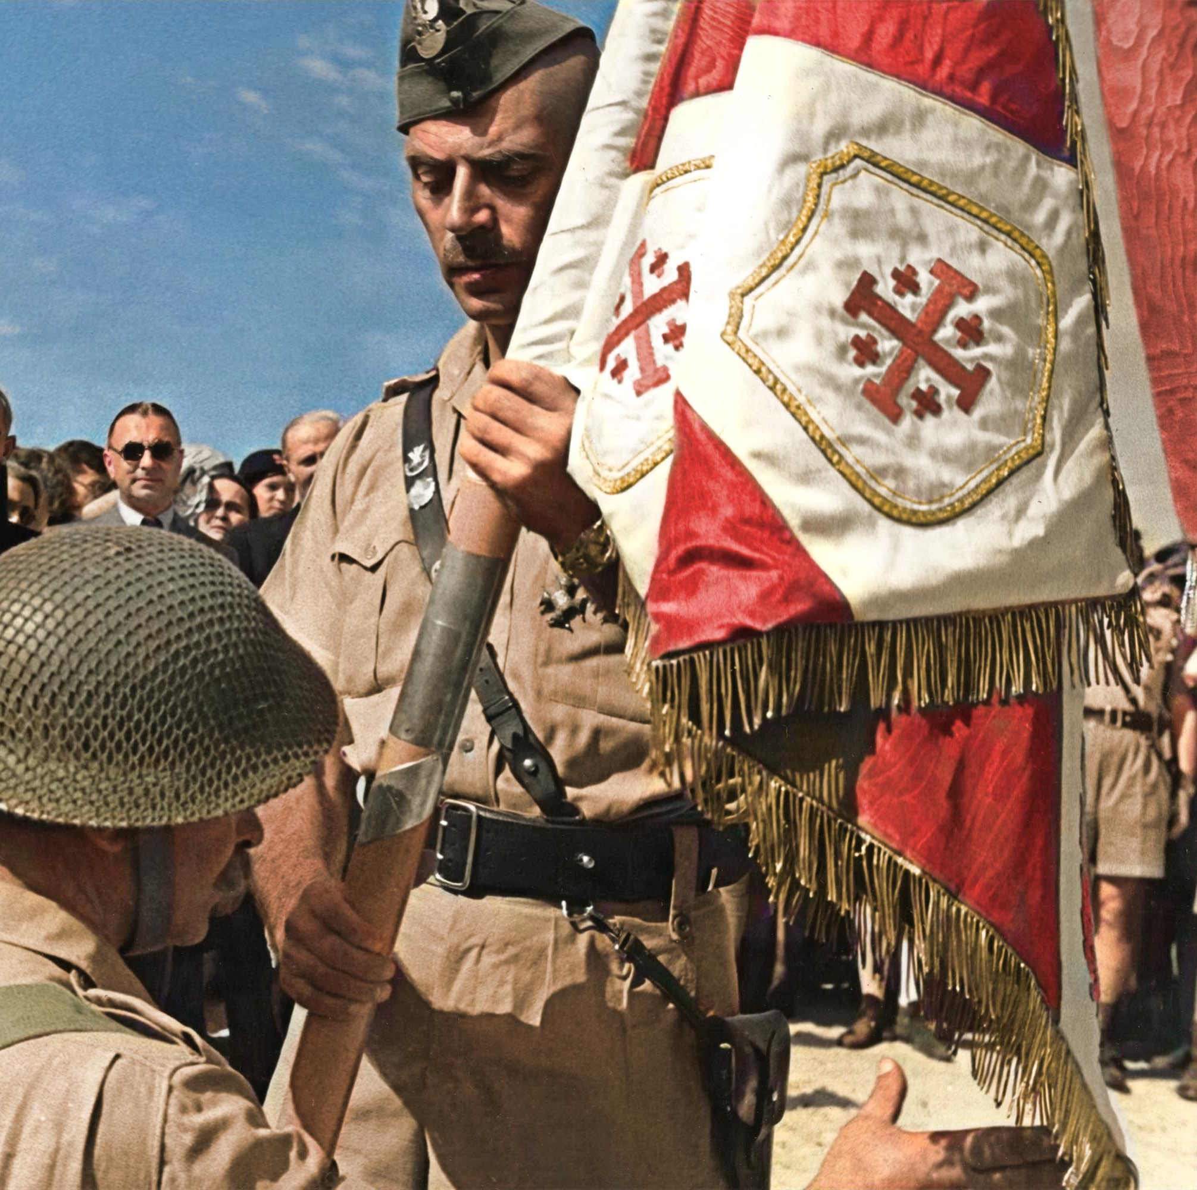
Palestyna
Palestine
W Ziemi Świętej spotkali się ponownie żołnierze, którzy razem walczyli we wrześniu w 1939 r.
w obronie Ojczyzny.
Do sformowanej 3. Dywizji Strzelców Karpackich wstąpił Franciszek Żbikowski.
The soldiers who defended their country together in September 1939 met again in the Holy Land.
Franciszek Żbikowski joined the 3rd Carpathian Rifle Division.

Slide 7
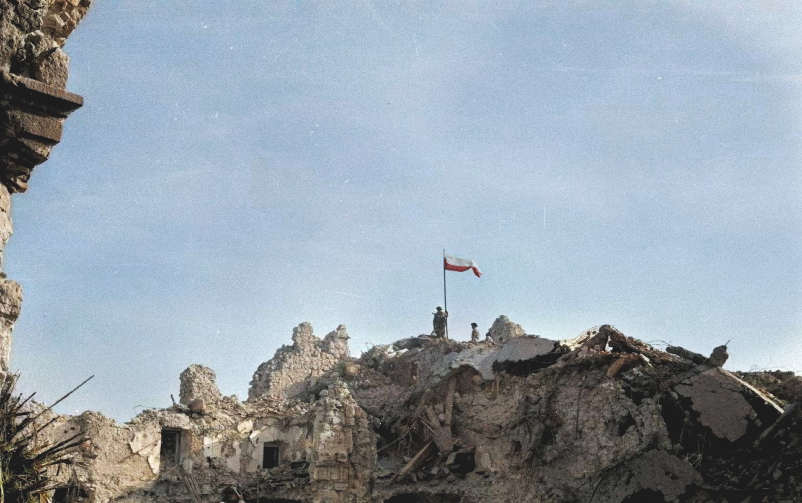
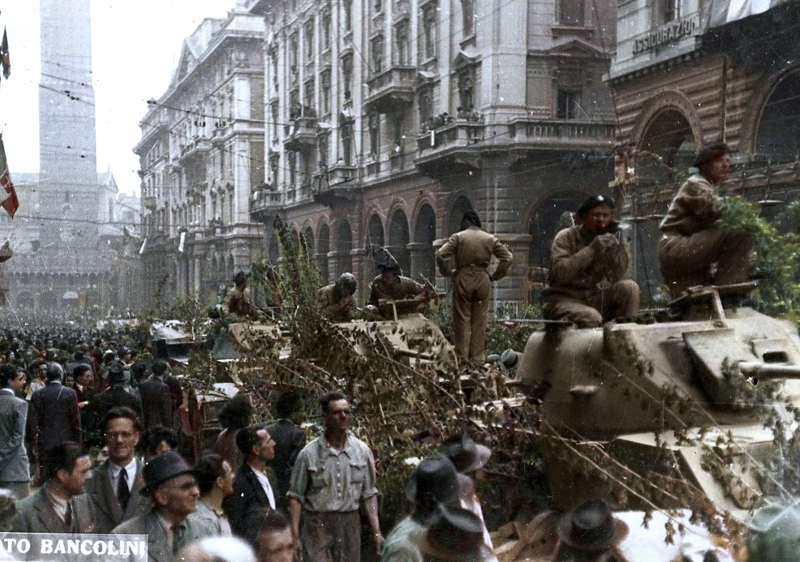
O wolność dla wszystkich
pod Monte Cassino i Bolonią
Fighting for our freedom and yours
at Monte Cassino and Bologna
Wraz z innymi oddziałami 2. Korpusu Polskiego Franciszek Żbikowski został przetransportowany
do Włoch, gdzie walczył pod Monte Cassino
w składzie 9. Batalionu Strzelców Karpackich.
W 1945 r. 9. Batalion jako pierwszy wkroczył
do wyzwolonej przez Polaków Bolonii.
With other 2nd Corps troops, Franciszek Żbikowski was deployed to Italy, and fought with the 9th Carpathian Rifle Battalion at Monte Cassino.
In 1945, the Batalion was the first to enter Bologna, liberated by the Poles.

Slide 8
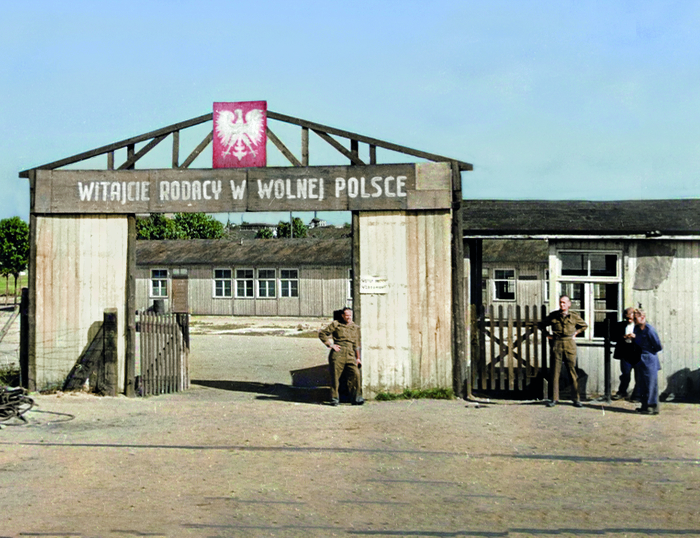
Razem z rodziną
Reunited with family
Po demobilizacji powrócił do Polski, do żony i córki.
Discharged from service, Żbikowski returned to his wife and daughter in Poland.

Slide 9
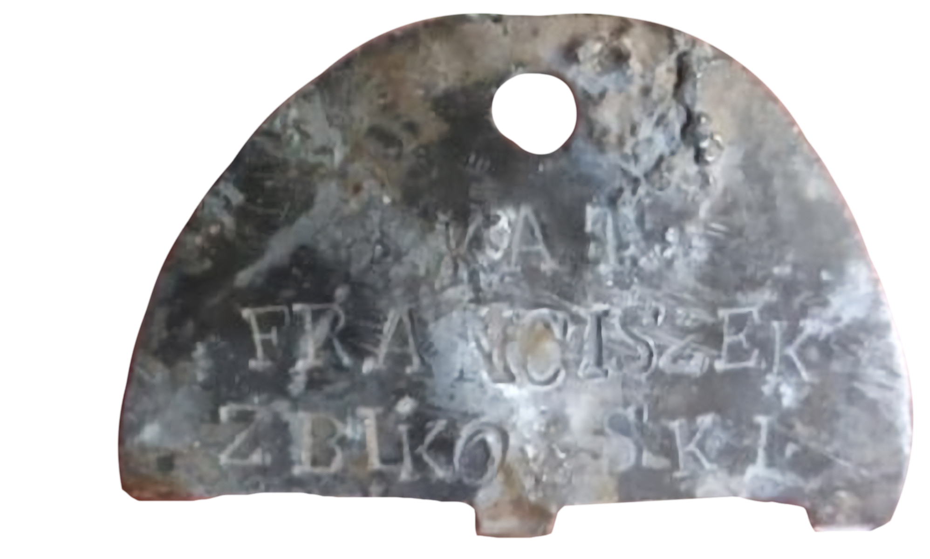
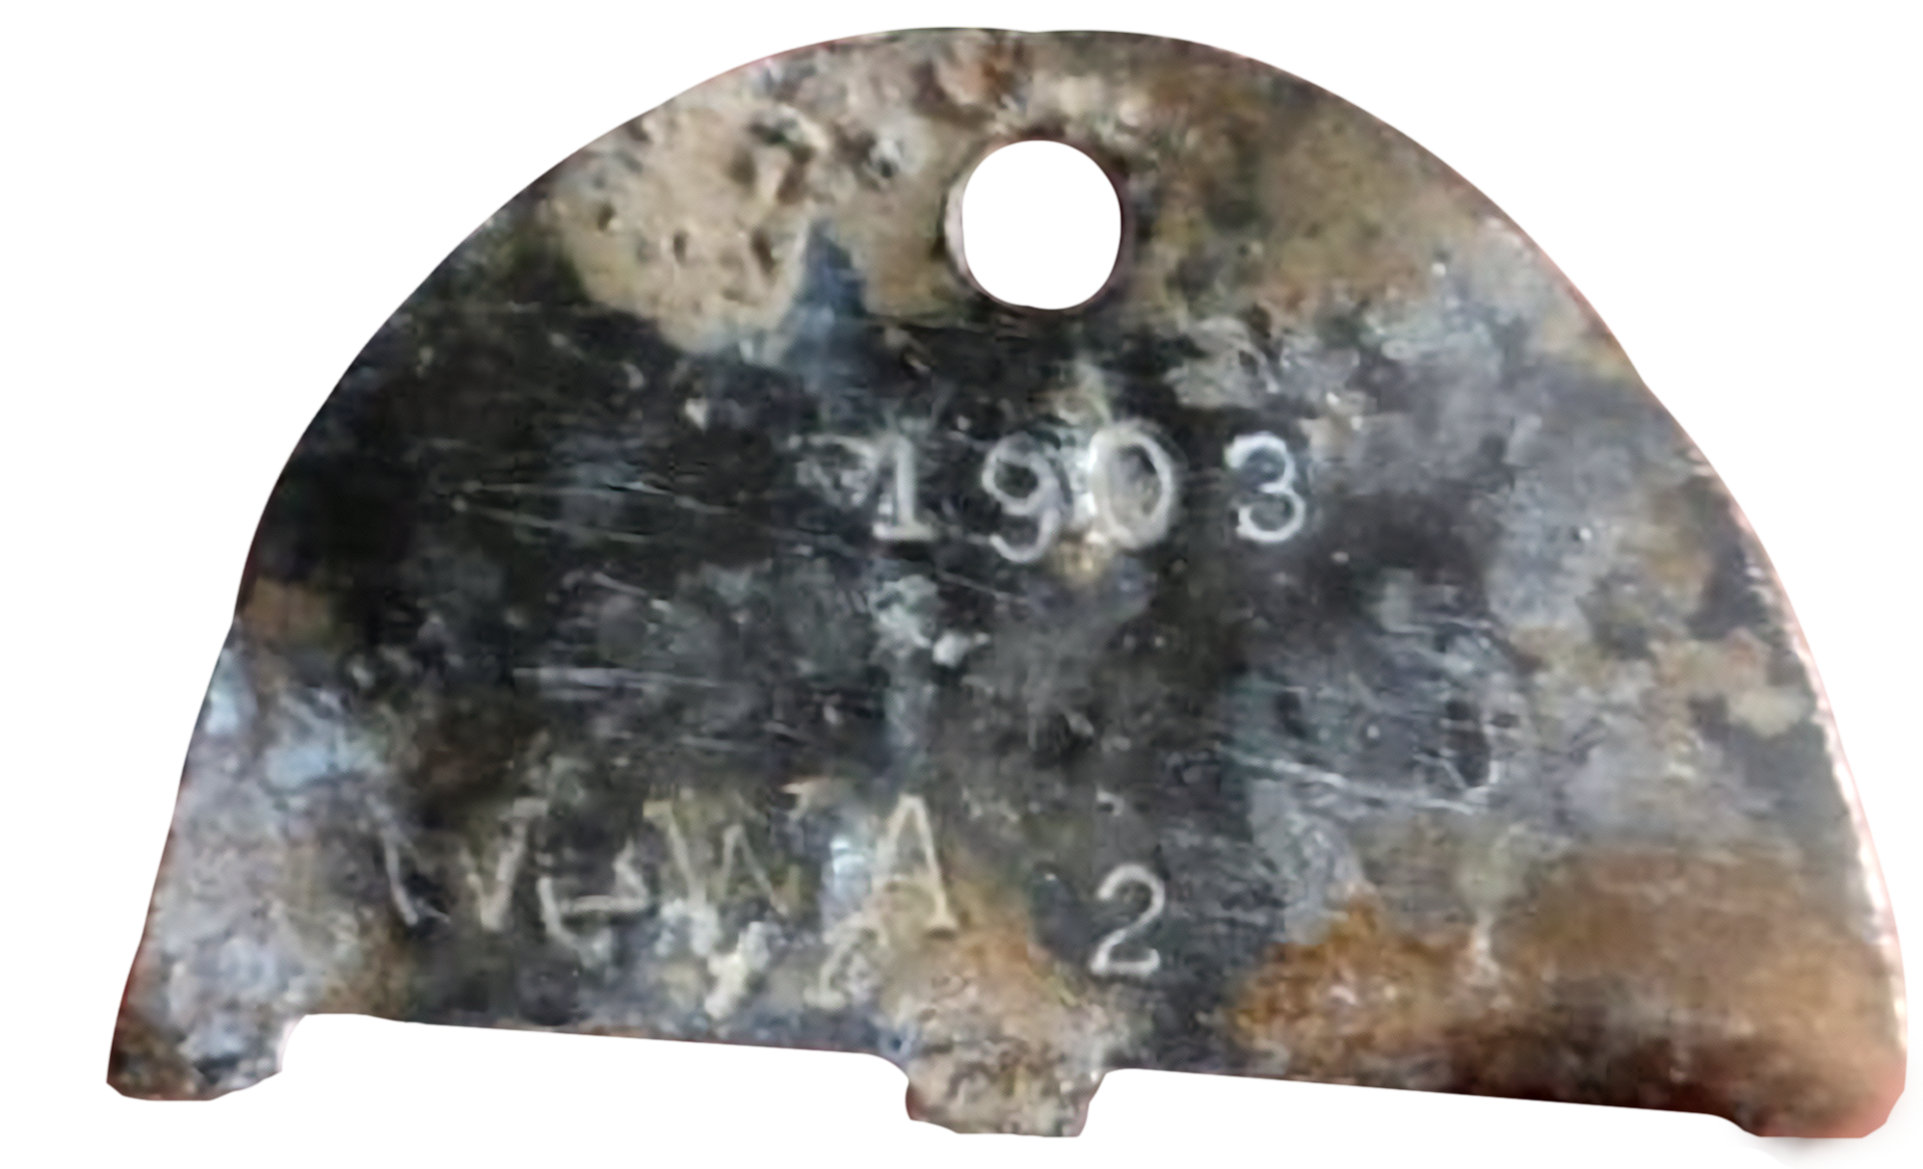
Franciszek Żbikowski zmarł w 1983 r.
Został pochowany na Cmentarzu Bródnowskim w Warszawie.
Franciszek Żbikowski passed away in 1983 and was buried in the Warsaw Bródno Cemetery.

Slide 10
Ceremonia przekazania nieśmiertelnika
śp. starszego sierżanta Franciszka Żbikowskiego
A ceremony of returning MSG. Franciszek Żbikowski’s ID tags to his relatives
Warszawa, 19 lipca 2023 r.
Przystanek Historia
Centrum Edukacyjne Instytutu Pamięci Narodowej im. Janusza Kurtyki
Warsaw, 19 July 2023
The IPN History Point
Janusz Kurtyka Educational Center

